Slide 1
Deutschstunde 3 te Klasse
sein

Slide 2
Heute ist der 21ste Novemver
Sein (быть, находиться, бар болуу)

Slide 3
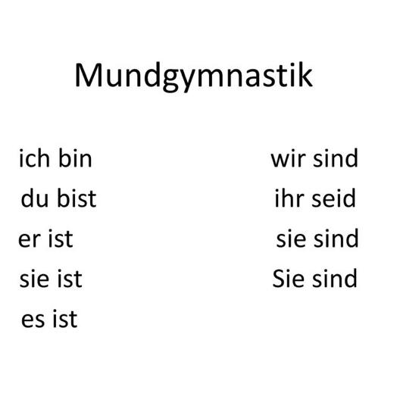

Slide 5
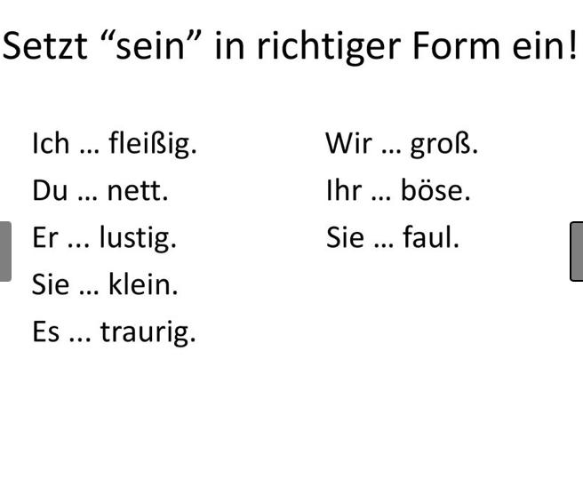

Slide 6
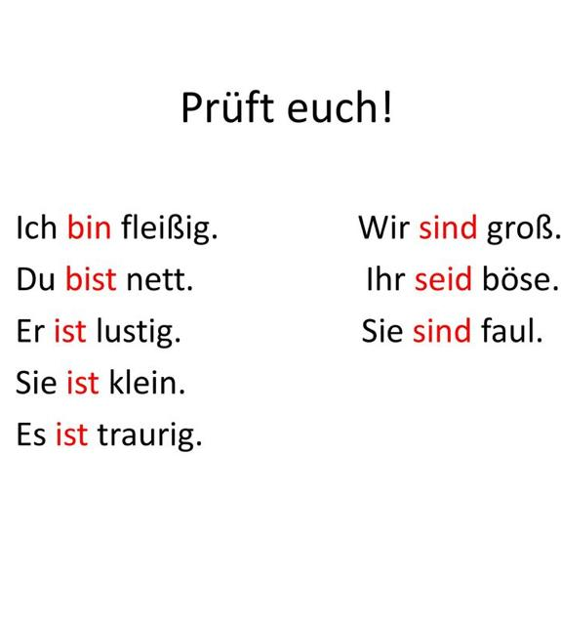

Slide 7
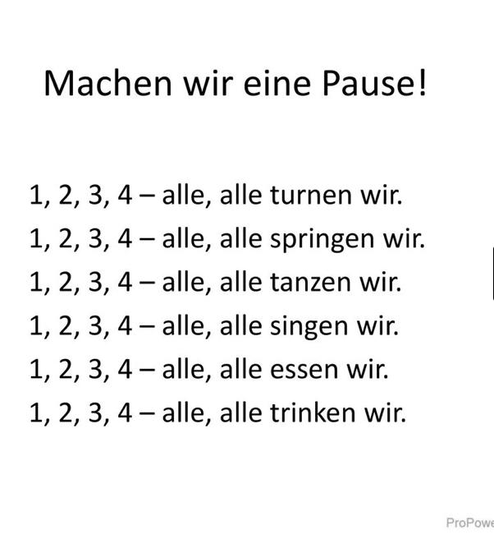

Slide 8
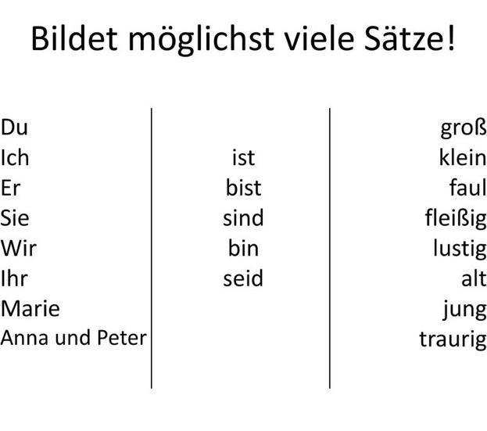

Slide 9
Мен эмнени үйрөндүм? Мен эмнени билдим? Мен эмнени кайталадым ?
Aufwiedersehen?

